Slide 1
数据库PPT重点

Slide 2
1、数据库的三级模式结构
（3）内模式
内模式也称存储模式或物理模式，是对数据物理结构和存储方式的描述，是数据在数据库内部的表示方式。
如数据存储的文件结构、索引、集簇等存取方式和存取路径等。
一个数据库只有一个内模式。

Slide 3
2、 数据库的两级映像
应用1
应用2
应用3
…...
应用m
用户级: 用户视图
外模式1
外模式2
…...
外模式n
概念级: 公共视图
外模式/模式映像
模式
模式/内模式映像
物理级: 内部视图
内模式
DB

Slide 4
综合举例
(1) 检索学习课程号为C2的学生学号与成绩。
π _{SNO, GRADE} (σ _{CNO='C2‘} (SC))

Slide 5
综合举例
(2) 检索学习课程号为C2的学生学号与姓名
π _{SNO,SNAME} (σ _{CNO='C2‘} (S SC))
由于这个查询涉及到两个关系S和SC，因此先对这两个关系进行自然连接，同一位学生的有关的信息，然后再执行选择投影操作。
此查询亦可等价地写成：
π _{SNO，SNAME}（S） （π _{SNO} (σ _{CNO='C2‘} (SC))）
这个表达式中自然连接的右分量为"学了C2课的学生学号的集合"。这个表达式比前一个表达式优化，执行起来要省时间，省空间。

Slide 6
综合举例
（3）检索选修课程名为MATHS的学生学号与姓名。
π _{SNO，SANME} (σ _{CNAME='MATHS‘} (S SC C))

Slide 7
综合举例
（4）检索选修课程号为C2或C4的学生学号
π _{SNO} (σ _{CNO='C2'∨CNO='C4‘} (SC))

Slide 8
综合举例
（5） 检索至少选修课程号为C2和C4的学生学号。
π₁(σ _{1=4∧2='C2'∧5='C4'}（SC×SC）)
这里（SC×SC）表示关系SC自身相乘的乘积操作，其中数字1，2，4，5都为它的结果关系中的属性序号。
比较这一题与上一题的差别。

Slide 9
综合举例
（6） 检索不学C2课的学生姓名与年龄。
π _{SNAME，AGE}（S）－π _{SNAME，AGE} (σ _{CNO='C2'}（S SC）)
这个表达式用了差运算，差运算的左分量为"全体学生的姓名和年龄"，右分量为"学了C2课的学生姓名与年龄"。

Slide 10
综合举例
（7）检索学习全部课程的学生姓名。
编写这个查询语句的关系代数过程如下：
(a) 学生选课情况可用π _{SNO,CNO} (SC)表示；
(b) 全部课程可用π _{CNO} (C)表示；

Slide 11
综合举例
(c) 学了全部课程的学生学号可用除法操作表示。 操作结果为学号SNO的集合，该集合中每个学生（对应SNO)与C中任一门课程号CNO配在一起都在π _{SCO，CNO}（SC） 中出现（即SC中出现），所以结果中每个学生都学了全部的课程（这是"除法"操作的含义）： π _{SNO,CNO} (SC) ÷ π _{CNO} (C)

Slide 12
综合举例
(d) 从SNO求学生姓名SNAME，可以用自然连结和投影操作组合而成： π _{SNAME} (S (π _{SNO,CNO} (SC) ÷π _{CNO} (C))) 这就是最后得到的关系代数表达式。

Slide 13
综合举例
（8） 检索所学课程包含学号为S3学生所学课程的学生学号。 注意：学生S3可能学多门课程，所以要用到除法操作来表达此查询语句。

Slide 14
综合举例
学生选课情况可用操作 π _{SNO,CNO} (SC)表示； 所学课程包含学生S3所学课程的学生学号，可以用除法操作求得：
π _{SNO,CNO} (SC)÷ π _{CNO} (σ _{SNO='S3'} (SC))

Slide 15
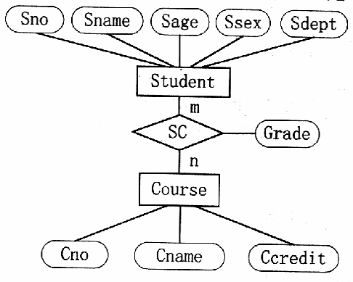
3.4 逻辑结构设计
E-R图
关系
学生关系模式 Student(Sno,Sname,Age,Sex,Sdept)
课程关系模式 Course(Cno,Cname,Ccredit)
选修关系模式 SC(Sno,Cno,Grade)

Slide 16
3.4.1 将E-R图转化为关系数据模型
将E-R图转化为关系数据模型实际上是要将实体、属性和实体之间的联系转化为关系模式。
转化过程中要遵循的原则：
(1)对于E-R图中每个实体，都应转换为一个关系，该关系应包括对应实体的全部属性，并应根据关系所表达的语义确定哪个属性(或哪几个属性组合)作为“主键”。键在关系模型中是实现联系的主要手段。
(2)对于E-R图中的联系，情况比较复杂，要根据实体联系方式的不同，采取不同的手段加以实现。

Slide 17
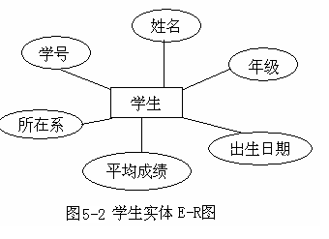
将E-R图转化为关系数据模型
例：将如图所示的学生实体，转换为关系模式。
对应的关系模式为：
学生 （学号, 姓名, 出生日期, 所在系, 年级, 平均成绩 )

Slide 18
将E-R图转化为关系数据模型
1．两实体间1：n联系
两实体间1：n联系，可将“1”方实体的“主键”纳入“n”方实体对应的关系中作为“外部键”，同时把联系的属性也一并纳入“n”方对应的关系中。
仓库(仓库号，地点，面积)
商品(货号，品名，价格，仓库号，数量)
面 积
仓库号
地点
仓 库
1
库存
数量
n
商品
货号
价格
品 名

Slide 19
将E-R图转化为关系数据模型
2．同一实体内部个体间1：n联系
同一实体集内部个体间的1：n联系，可在这个实体所对应的关系中多设一个属性，用来作为与该个体相联系的另一个体的“主键”。
职工(工号，姓名，年龄，性别，职称，工资，领导者工号，民意测验)
工号
姓名
年龄
姓名
职称
工资
职 工
1
n
领导
民意测验

Slide 20
将E-R图转化为关系数据模型
3．两实体间m：n联系
对“联系”单独建立一个关系，用来联系双方实体。该关系的属性中至少要包括被它所联系的双方实体的“主键”，并且如果联系有属性，也要归入这个关系中。
银行(银行名，地址，电话)
储户(账号，姓名，单位，余额)
存取款(银行名，账号，日期，金额，经办人)
地址
银行名
电话
账号
姓名
单位
m
n
余额
银行
存取款
储户
日期
金额
经办人

Slide 21
将E-R图转化为关系数据模型
4．同一实体内部个体间m：n联系
需为这个联系单独建立一个关系。该关系中至少应包括被它联系的双方个体的“主键”，如果联系有属性，也要归入这个关系中。
零部件(代号，名称，价格)
组装 (代号，组装件代号，数量)
代号
名称
价格
零部件
m
n
领导
数量

Slide 22
将E-R图转化为关系数据模型
5．两个以上实体m：n多元联系
为联系单独建立一个关系，该关系中最少应包括被它联系的各个实体的“主键”，若是联系有属性，也要归人这个关系中。这种情况与两个实体m：n联系类似，不再举例了

Slide 23
将E-R图转化为关系数据模型
6．两实体间1：1联系
显然，下面的关系模型可以表达语义：
工厂(厂号，厂名，地点)
厂长(姓名，性别，年龄)
管理(姓名，厂号)
性别
姓名
年龄
厂长
1
管理
1
工厂
厂号
厂名
地点

Slide 24
将E-R图转化为关系数据模型
6．两实体间1：1联系
但完全可以省去“管理”关系，只需在“工厂”关系中增加“厂长”的主键“姓名”，将其转换为下面的关系模型：
工厂(厂号，厂名，地点，姓名)
厂长(姓名，性别，年龄)
当然也可在“厂长”关系中增加“工厂”的主键“厂号”，转换为另一种关系模型：
工厂(厂号，厂名，地点)
厂长(姓名，性别，年龄，厂号)

Slide 25
库存销售信息管理系统的ER模型及转换
仓位
车间(车间号,车间名,主任名)
产品(产品号，产品名，单价)
仓位(仓位号，地址，主任名)
客户(客户号，客户名，联系人，电话，
地址，税号，账号)
销售员(销售员号,姓名,性别,学历,业绩）
N
M
实体
M
M
入库
存储
出库
N
客户
车间
N
入库（入库单号,入库量,入库日期,经手人,
车间号,仓位号,产品名）
出库（出库单号，出库量，出库日期，经手人，
客户号，产品名，仓位号）
订单（订单号，数量，折扣，总价，订单日期，
产品号，客户号，销售员号）
存储(仓位号,产品号,核对日期,核对员,存储量)
P
P
N
联系
产品
订单
M
P
销售员
库存系统ER图

Slide 26
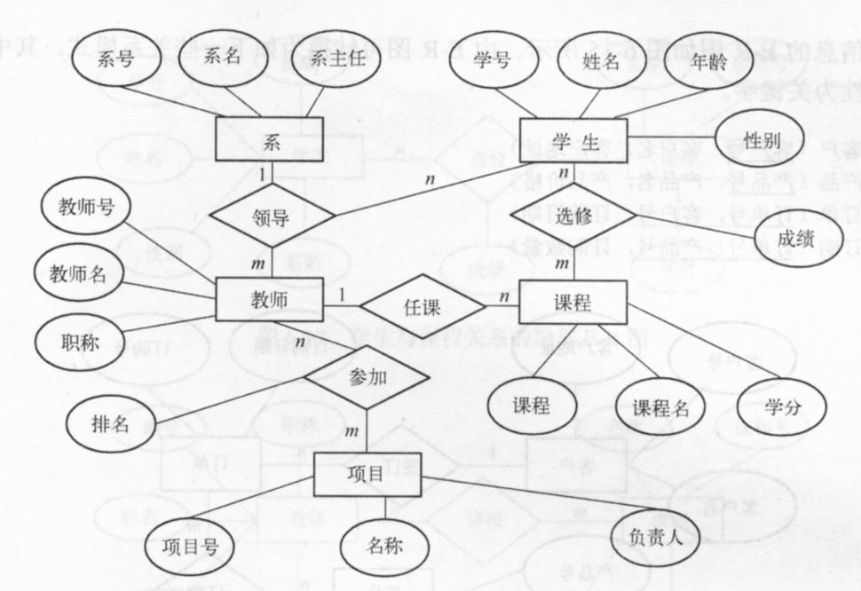
综合举例

Slide 27
SQL的基本功能
（1）数据定义功能
基本表的建立、取消与更改。
索引的建立与取消。
视图的创建与取消。
（2）数据查询功能（包括数据表和视图）
（3）数据更新功能
数据插入、删除、修改功能。
（4）数据控制功能
数据库保护功能（安全性和完整性保护）。
事务管理功能（数据库故障恢复和并发事务处理）。

Slide 28
数据定义
模式(Schema)、表(关系，table)、视图(View)和索引(index) 的创建、删除和修改操作
操作对象 | 操 作 方 式
 | 创建 | 删除 | 修改
模式 | CREATE SCHEMA | DROP SCHEMA
表 | CREATE TABLE | DROP TABLE | ALTER TABLE
视图 | CREATE VIEW | DROP VIEW
索引 | CREATE INDEX | DROP INDEX

Slide 29
数据定义
结构化查询语言（SQL）
数据定义
数据查询
数据操纵
数据控制
Create DataBase
Create Table
Create index
Create view
Drop DataBase
Drop Table
Drop index
Drop view
Alter Table
Alter DataBase
Select
(单表查询）
（多表查询）
（嵌套查询）
（连接查询）
（集合查询）
Insert into…value
Update…set
Delete from
Grant
Revoke

Slide 30
5.2.1 创建数据库
例：创建数据库“STUDENT2”，包含一个主数据文件和一个事务日志文件。
主数据文件的逻辑名为“STUDENT2_DATA”，操作系统文件名为“STUDENT2_DATA.MDF”，初始容量大小为5M，最大容量为20M，文件的增长量为20%。
事务日志文件的逻辑文件名为“STUDENT2_LOG”，物理文件名为“STUDENT2_LOG.LDF”，初始容量大小为5M，最大容量为10M，文件增长量为2M。
数据文件与事务日志文件分别存放在E盘和G盘的“DATA” 文件夹中。

Slide 31
5.2.1 创建数据库
首先在E盘和G盘各创建一个新的文件夹，名称是“DATA”。
CREATE DATABASE STUDENT2
ON PRIMARY
(NAME = 'STUDENT2_DATA',
FILENAME = ‘E:\ DATA\STUDENT2_DATA.MDF' ,
SIZE = 5MB,
MAXSIZE = 20MB,
FILEGROWTH = 20%)
LOG ON
(NAME ='STUDENT2_LOG',
FILENAME = ‘G:\DATA\ STUDENT2_LOG. LDF',
SIZE = 5MB,
MAXSIZE = 10MB,
FILEGROWTH = 2MB)

Slide 32
5.2.1 创建数据库
例：创建一个指定多个数据文件和日志文件的数据库。该数据库名称为STUDENTS，有1个5MB和1个10MB的数据文件和2个5MB的事务日志文件。
数据文件逻辑名称为STUDENTS1和STUDENTS2，物理文件名为STUDENTS1.mdf和STUDENTS2.ndf。主文件是STUDENTS1，由PRIMARY指定，两个数据文件的最大尺寸分别为无限大和100MB，增长速度分别为10%和1MB。
事务日志文件的逻辑名为STUDENTSLOG1和STUDENTSLOG2，物理文件名为STUDENTSLOG1.ldf和STUDENTSLOG2.ldf，最大尺寸均为50MB，文件增长速度为1MB。
要求数据文件和日志文件分别存放在E盘和G盘的DATA文件夹下。

Slide 33
5.2.1 创建数据库
CREATE DATABASE STUDENTS
ON PRIMARY
(NAME=STUDENTS1,
FILENAME='E:\DATA\STUDENTS1.mdf',
SIZE=5,
MAXSIZE=unlimited,
FILEGROWTH=10%),
FILEGROUP FILEG1
(NAME= STUDENTS12,
FILENAME='E:\DATA\STUDENTS2.ndf',
SIZE=10,
MAXSIZE=100,
FILEGROWTH=1)

Slide 34
5.2.1 创建数据库
LOG ON
(NAME=STUDENTSLOG1,
FILENAME=‘G:\DATA\STUDENTSLOG1.ldf',
SIZE=5,
MAXSIZE=50,
FILEGROWTH=1),
(NAME=STUDENTSLOG2,
FILENAME=‘G:\DATA\STUDENTSLOG2.ldf',
SIZE=5,
MAXSIZE=50,
filegrowth=1)

Slide 35
6.1 创建表
例：在数据库“STUDENT1”创建学生信息表(XS)，包括学号(主键)、姓名、性别字段。其中性别字段只能接受“男”或“女”，不能接受其他数据。
USE STUDENT1 /*打开数据库*/
GO
CREATE TABLE XS
(学号 char(12) PRIMARY KEY,
姓名 char(20) ,
性别 nchar(1) CONSTRAINT chk_sex CHECK(性别 ='男' or 性别 = '女')
)

Slide 36
6.2 修改表
例：在XS表中修改“姓名”字段的属性，使该字段的数据类型为nvarchar(10)，允许为空。
USE STUDENT1
GO
ALTER TABLE XS
ALTER COLUMN 姓名 nvarchar(10) NULL

Slide 37
6.2 修改表
例：在学生信息表XS中添加“年龄”字段，数据类型为整型，可以为空。
USE STUDENT1
GO
ALTER TABLE XS
ADD 年龄 int

Slide 38
6.2 修改表
例：删除学生信息表XS中的“年龄”字段。
USE STUDENT1
GO
ALTER TABLE XS
DROP COLUMN 年龄

Slide 39
6.4 表数据操作
例：在STUDENT1数据库的学生(ST)表中插入一行数据。
USE STUDENT1
GO
INSERT into ST(学号,姓名,性别,出生时间)
VALUES(‘150111','杨丽','女',’1996-10-3’)
或
INSERT into ST VALUES(‘150112','130212199707120895','张强','网络工程','男','1997-7-12',150,'2010-9-1')

Slide 40
6.4 表数据操作
例：在STUDENT1数据库的学生(ST)表中的“性别”字段的值设为“男”。
USE STUDENT1
GO
UPDATE ST
SET 性别='男'
USE STUDENT1
GO
UPDATE ST
SET 性别='女'
WHERE 姓名='杨丽'

Slide 41
6.4 表数据操作
例：删除学生表中，将学号为‘150112’的学生记录删除。
USE STUDENT1
DELETE ST
WHERE 学号 = ‘150112'

Slide 42
6.4 表数据操作
(3)使用TRUNCATE TABLE清空表数据
语法格式:TRUNCATE TABLE table_name
TRUNCATE TABLE与不含有WHERE子句的DELETE语句在功能上相同。但是，TRUNCATE TABLE速度更快，其使用更少的系统资源和事务日志资源。
例：清空学生表中的数据
TRUNCATE TABLE ST

Slide 43
6.5 删除表
删除表就是将表中数据和表的结构从数据库中永久性地去除。表被删除之后，就不能再恢复该表的定义。
1 、使用SQL Server Management Studio删除表

Slide 44
6.5 删除表
2、 用T-SQL语句删除表
可以利用T-SQL语句中的DROP TABLE命令删除一个或多个数据表。
DROP TABLE table_name[,...n]
例: 删除学生表(ST)
DROP TABLE ST

Slide 45
7.1 数据查询（单表查询）
(c) 确定集合
使用谓词 IN <值表>, NOT IN <值表>
<值表>：用逗号分隔的一组取值
例12: 查信息系（IS）、数学系（MA）和计算机科学系（CS）的学生的姓名和性别
SELECT Sname, Ssex FROM Student WHERE Sdept IN ('IS', 'MA', 'CS') 与IN相对的谓词是NOT IN，用于查找属性值不属于指定集合的元组。
例13:查既不是信息系、数学系，也不是计算机科学系的学生的姓名和性别
SELECT Sname, Ssex FROM Student WHERE Sdept NOT IN ('IS', 'MA', 'CS')

Slide 46
7.1 数据查询（单表查询）
(d) 字符匹配
谓词LIKE可以用来进行字符串的匹配。其一般语法格式如下： [NOT] LIKE '<匹配串>' [ESCAPE '<换码字符>'] 其含义是查找指定的属性列值与<匹配串>相匹配的元组。<匹配串>可以是一个完整的字符串，也可以含有通配符%和_。 当匹配模板为固定字符串时，可以用 = 运算符取代 LIKE 谓词
用 != 或 < >运算符取代 NOT LIKE 谓词
% (百分号) 代表任意长度（长度可以为0）的字符串
例：a%b表示以a开头，以b结尾的任意长度的字符串。如acb，addgb，ab 等都满足该匹配串
_ (下横线) 代表任意单个字符
例：a_b表示以a开头，以b结尾的长度为3的任意字符串。如acb，afb等都满足该匹配串

Slide 47
7.1 数据查询（单表查询）
(3). 对查询结果排序
如果没有指定查询结果的显示顺序，DBMS将按其最方便的顺序（通常是元组在表中的先后顺序）输出查询结果。用户也可以用ORDER BY子句指定按照一个或多个属性列的升序（ASC）或降序（DESC）重新排列查询结果，其中升序ASC为缺省值。
例23:查询选修了3号课程的学生的学号及其成绩，查询结果按分数的降序排列
SELECT Sno, Grade
FROM SC
WHERE Cno=‘3'
ORDER BY Grade DESC;
前面已经提到，可能有些学生选修了3号课程后没有参加考试，即成绩列为空值。用ORDER BY子句对查询结果按成绩排序时，若按升序排，成绩为空值的元组将最后显示，若按降序排，成绩为空值的元组将最先显示。

Slide 48
7.1 数据查询（单表查询）
(4) 使用集函数
为了进一步方便用户，增强检索功能，SQL提供了许多集函数，主要包括：

Slide 49
7.1 数据查询（单表查询）
如果指定DISTINCT短语，则表示在计算时先要取消指定列中的重复值。如果不指定DISTINCT短语或指定ALL短语（ALL为缺省值），则表示不取消重复值。
只能用于SELECT子句和HAVING子句中
例25:查询学生总人数
SELECT COUNT(*) FROM Student;
例26: 查询选修了课程的学生人数
SELECT COUNT(DISTINCT Sno)
FROM SC;
说明：学生每选修一门课，在SC中都有一条相应的记录，而一个学生一般都要选修多门课程，为避免重复计算学生人数，必须在COUNT函数中用DISTINCT短语。

Slide 50
7.1 数据查询（单表查询）
(5) 对查询结果分组
如果分组后还要求按一定的条件对这些组进行筛选，最终只输出满足指定条件的组，则可以使用HAVING短语指定筛选条件。
例30：查询选修了3门以上课程的学生的学号
SELECT Sno
FROM SC
GROUP BY Sno
HAVING COUNT(*)>3;
说明：查选修课程超过3门的信息系学生的学号，首先基本表中的学生。然后求其中每个学生选修了几门课，为此需要用GROUP BY子句按Sno进行分组，再用集函数COUNT对每一组计数。如果某一组的元组数目大于3，则表示此学生选修的课超过3门，应将他的学生号选出来。HAVING短语指定选择组的条件，只有满足条件（即元组个数>3）的组才会被选出来。 WHERE子句与HAVING短语的根本区别在于作用对象不同。WHERE子句作用于基本表或视图，从中选择满足条件的元组。HAVING短语作用于组，从中选择满足条件的组。
思考题，请找出总分超过600分的学生

Slide 51
注意：select子句中如果有集合函数，则不允许出现包含其他的字段的表达式，但如果有group by 子句，则允许group by 子句出现的字段。
如果在查询语句中有group by 子句，则select子句则不允许出现包含其他的字段的表达式，允许group by 子句出现的字段和集合函数表达式。
例1 select sno, sum (grade)
from sc /*not valid*/
例2 select sno, cno, sum (grade)
from sc group by sno /*not valid*/
例3 select sno, sum (grade)
from sc group by sno /*valid*/

Slide 52
7.1 数据查询（嵌套查询）
SELECT Sname 外层查询/父查询
FROM Student
WHERE Sno IN
（SELECT Sno 内层查询/子查询
FROM SC
WHERE Cno= ' 2 '）；

Slide 53
7.1 数据查询（嵌套查询）
子查询的限制
不能使用ORDER BY子句
外层select语句的变量可以用在子查询中，但反之则不行
嵌套查询分类
不相关子查询
子查询的查询条件不依赖于父查询
相关子查询
子查询的查询条件依赖于父查询

Slide 54
不相关子查询的范例:
SELECT Sno，Sname，Sdept
FROM Student
WHERE Sdept IN
(SELECT Sdept
FROM Student
WHERE Sname= ‘ 刘晨 ’)；
相关子查询的范例:
查询选修了c02课程的学生姓名
select sname from student where ‘c02’ in
(select cno from sc where sc.sno=student.sno)

Slide 55
嵌套查询求解方法
不相关子查询
是由里向外逐层处理。即每个子查询在上一级查询处理之前求解，子查询的结果用于建立其父查询的查找条件。
相关子查询
首先取外层查询中表的第一个元组，根据它与内层查询相关的属性值处理内层查询，若WHERE子句返回值为真，则取此元组放入结果表；
然后再取外层表的下一个元组；
重复这一过程，直至外层表全部检查完为止。

Slide 56
带有ANY或ALL谓词的子查询（续）
[例39] 查询其他系中比信息系任意一个(其中某一个)学生年龄小的学生姓名和年龄
SELECT Sname，Sage
FROM Student
WHERE Sage < ANY (SELECT Sage
FROM Student
WHERE Sdept= ' IS ')
AND Sdept <> ' IS ' ;
/* 注意这是父查询块中的条件 */

Slide 57
插入子查询结果（续）
第二步：插入数据
INSERT
INTO Deptage(Sdept，Avgage)
SELECT Sdept，AVG(Sage)
FROM Student
GROUP BY Sdept；

Slide 58
三级模式结构的一个具体实例
视图1图书信息
出版社名称 | 字符型 | 20
书名 | 字符型 | 30
作者姓名 | 字符型 | 20
出版日期 | 日期型
视图2作者著书信息
作者姓名 | 字符型 | 20
书名 | 字符型 | 30
视图3出版社出书类型
出版社名称 | 字符型 | 20
书名 | 字符型 | 30
类型 | 字符型 | 1
外模式
 | 作者 |  |  |  | 作品 |  |  |  | 出版社
 | 作者编号 | 字符型 | 5 |  | 书号 | 字符型 | 6 |  | 出版社编号 | 字符型 | 5
 | 作者姓名 | 字符型 | 20 |  | 书名 | 字符型 | 30 |  | 出版社名称 | 字符型 | 20
 | 通信地址 | 字符型 | 50 |  | 类型 | 字符型 | 1 |  | 城市 | 字符型 | 10
 | 邮编 | 字符型 | 6 |  | 价格 | 货币
 | 电话 | 字符型 | 11 |  | 出版日期 | 日期型
模式
 | 作者 |  | 作品 |  | 出版社
 | 数据文件 |  | 数据文件 |  | 数据文件
 | 索引文件 |  | 索引文件 |  | 索引文件
内模式

Slide 59
更新视图（续）
[例1] 将信息系学生视图IS_Student中学号95002
的学生姓名改为“刘辰”。
UPDATE IS_Student
SET Sname= '刘辰'
WHERE Sno= '95002'；
转换后的语句：
UPDATE Student
SET Sname= '刘辰'
WHERE Sno= '95002' AND Sdept= 'IS'；

